Slide 1

基于视线预测资源预加载
大作业汇报
第18组小组成员：
姚以真、符殊源

Slide 2

01
研究背景与动机
02
研究内容与方法
03
成果展示
汇报大纲
contents
04
总结
Notes:
本次汇报主要分为四个部分，第一部分介绍课题的研究背景与动机，第二部分阐述本小组的研究内容与方法，第三部分展示项目成果，最后进行总结。

Slide 3
1
研究背景与动机
Notes:
首先介绍本课题的研究背景与动机

Slide 4
研究背景与动机
360度全景场景在VR中有广泛应用，但其传输往往会消耗大量的带宽。研究表明，大约有80%的带宽在360度视频传输的过程中被浪费。
用户可以灵活的选择观看方向，只有处于用户视角部分的场景（FOV）会被用户观看到。
可以对用户视角进行预测，仅将处于视角内的部分进行高质量传输，以节约能耗。
本课题基于以上思想，实现了一个基于视线预测资源预加载的系统，模拟VR应用的3D全景场景，建立视线预测模型来对用户视角进行预测，通过对资源进行预加载的方式来节约能耗。
Notes:
随着VR技术的发展，近年来市场上诞生了许多VR应用，其中，大多数应用都包含360度场景，用户可通过佩戴的头戴式设备自由地调整观看角度，产生不同的视觉体验。
但是，360度场景的传输往往会消耗大量的带宽。研究表明，由于用户只会注意到当前视角之内的场景，大约有80%的带宽在传输的过程中被浪费。
因此，如果可以对用户的视角进行预测，那么就可以只处理用户视角内的部分，来节约能耗。
基于这个思想，本课题实现了一个模拟VR应用的基于视线预测资源预加载系统。

Slide 5
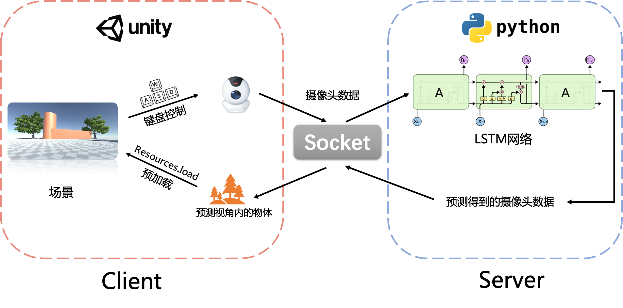
系统框架
Notes:
系统的框架如图所示，Unity项目作为客户端，Python项目作为服务端，客户端与服务端之间通过Socket进行通信。
在客户端，建立一个3D全景场景，用户可以通过键盘转动摄像头，系统每30帧记录一次摄像头的数据，发送给服务端。
在服务端，建立一个基于LSTM网络的视线预测模型，
将当前时刻的前五条摄像头记录输入到LSTM神经网络中，输出预测的用户视角，并发送给客户端。
客户端接收到服务端传来的预测视角后，对在预测视角内的物体进行资源预加载。
该系统部署在笔记本电脑上，不需要额外的硬件设备。

Slide 6
2
研究内容与方法
Notes:
接下来阐述本课题的研究内容与方法。

Slide 7
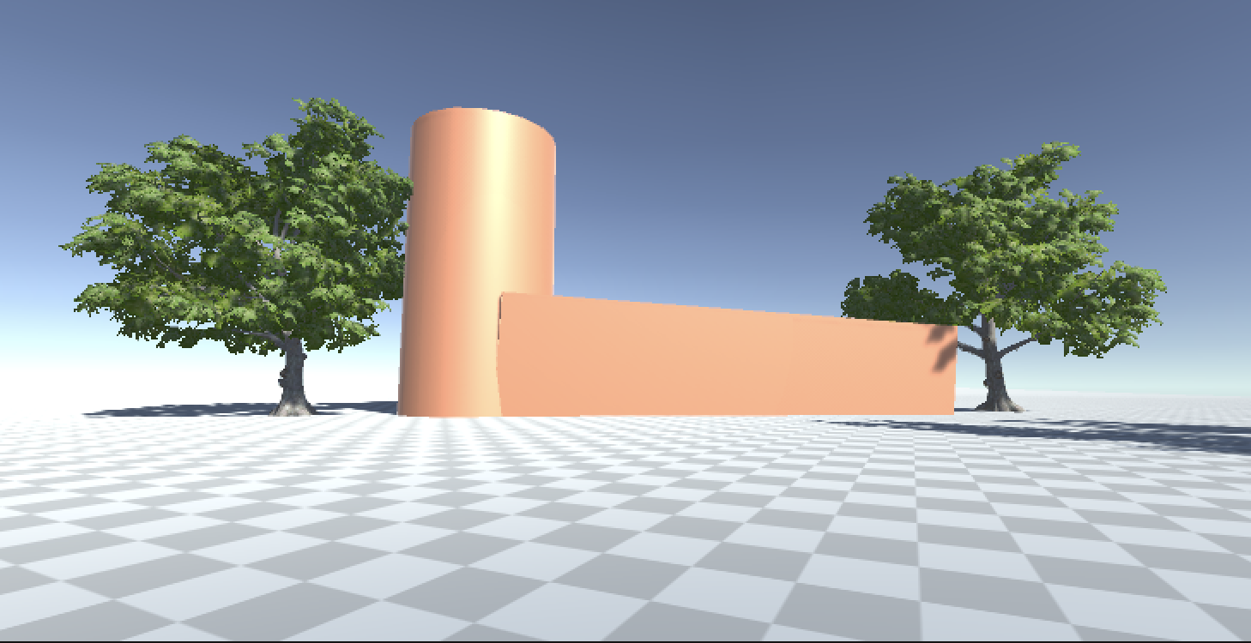
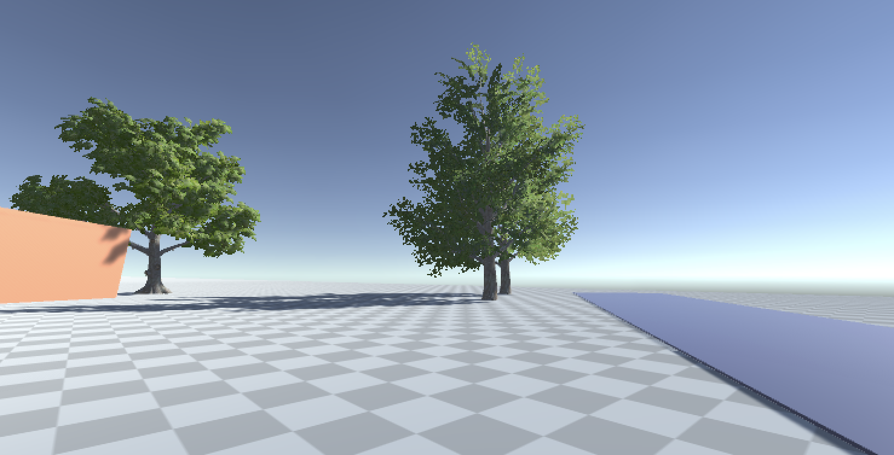
场景构建
在Unity中搭建3D全景场景
图书馆主馆及周边
Notes:
首先，我们在Unity中搭建了一个学校图书馆主馆及周边的全景场景，包含建筑物、树木、马路等元素。

Slide 8
摄像头数据采集
采集摄像头数据
摄像头位置固定不动，通过键盘移动摄像头方向
利用Input.GetAxis得到虚拟坐标系中的值，使数据平滑变化
每30帧记录一次摄像头数据
Key_X= Input.GetAxis("Horizontal") * Sensitivity * Time.deltaTime;
Key_Y= Input.GetAxis("Vertical") * Sensitivity * Time.deltaTime;
1. 为什么使用 Input. GetAxis 而非 Input.GetAxisRaw？
需要在改变方向时使数值平滑变化而非瞬时变化，来帮助神经网络进行学习。
2. 为什么选择30帧？
摄像头位置在相邻几帧变化不大。
Notes:
接下来，我们对摄像头数据进行采集。摄像头数据的采集在Unity中完成。利用Input.getAxis方法得到坐标系数据，每30帧记录一次。选择这个方法是希望改变方向时数值能平滑变化，帮助神经网络进行学习。选择30帧是因为相邻几帧摄像头参数变化不大。

Slide 9

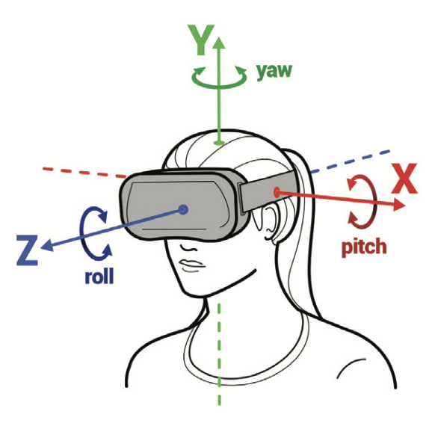
视线预测模型
LSTM 网络
输入：摄像头x、y轴参数（Head movements logs）
输出：预测的下一关键帧视角（viewport）
Notes:
接下来阐述本小组实现的视线预测模型。我们通过Python搭建了一个基于LSTM网络的视线预测模型。LSTM网络是一种特殊的循环神经网络，能够学习长期依赖性，适合基于时间序列数据的预测。
由于摄像头位置固定不变，用户头部的运动仅涉及到xyz轴上的旋转。
我们将摄像头x轴和y轴的旋转角度输入到视线预测模型中，通过LSTM网络输出预测的下一关键帧视角。

Slide 10
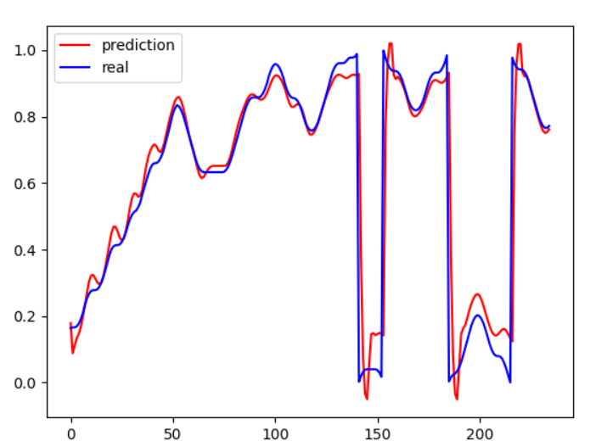
视线预测模型
基于采集的摄像头数据集事先对模型进行训练
系统运行期间，利用训练好的模型，根据当前时刻前5帧记录的摄像头角度，预测当前时刻的视角
结果（以y轴为例）
横坐标为时间，纵坐标为角度（经归一化），蓝色曲线为真实值，红色曲线为预测值
两条曲线的趋势较为吻合，说明预测结果达到较高准确度
Notes:
接下来介绍模型的具体预测过程。我们事先通过Unity采集一定规模的摄像头数据集，事先对模型做好训练。
然后，在系统运行期间，利用模型，根据前5条摄像头数据进行预测。
我们在Python中对预测结果进行评估，以y轴的预测为例，如图所示，横坐标为时间，纵坐标为经过归一化后的角度，蓝色曲线为真实值，红色曲线为预测值，
可以看出，两条曲线的趋势较为吻合，说明预测结果比较准确。

Slide 11
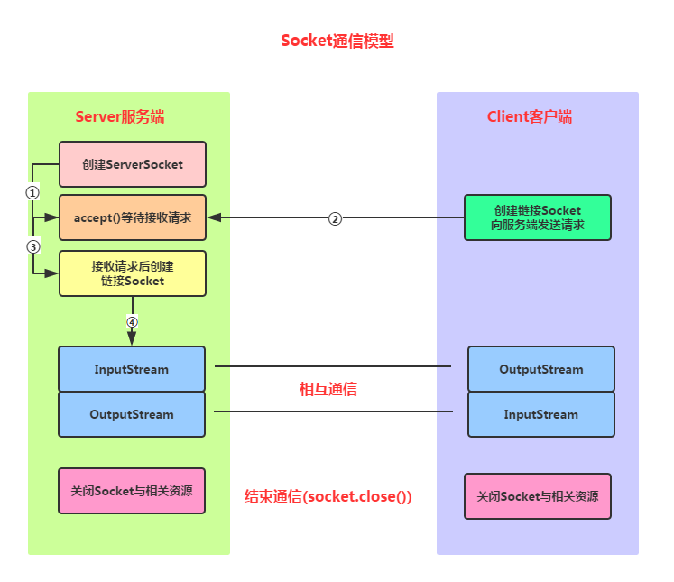
Unity与Python交互
方案一：直接在Unity中调用Python脚本
每次预测都需要重新加载神经网络和网络参数，卡顿严重
方案二：建立Socket通信
使用Python搭建服务端，使用python的socket库
创建ServerSocket对象，绑定监听的端口
调用accept()方法监听客户端的请求
连接建立后，通过输入流读取客户端发送的前5帧信息
通过输出流向客户端发送预测的下一个关键帧信息
关闭相关资源
Unity作为客户端，使用C#的System.Net.Sockets库
创建Socket对象，指明需要连接的服务器的地址和端号
连接建立后，通过输出流向服务器发送前5帧信息
通过输出流获取网络预测的下一关键帧信息
关闭相关资源
仅需建立连接时加载神经网络模型和网络参数，传输流畅，无延迟卡顿
Notes:
在Unity中建立好场景并在Python中建立好视线预测模型后，我们需要采用一定的手段将Unity和Python关联起来，
实现Unity和Python的交互。在这部分工作中，我们尝试了两种方案。
第一种方案是直接在Unity中调用Python脚本，我们发现这种方案会产生明显的卡顿，影响用户观看。
于是我们采用了第二种方案，在Unity和Python之间建立Socket通信。我们将Python作为服务端，Unity作为客户端，
客户端向服务端发送前5条摄像头信息，服务端基于这些信息进行预测后，将预测得到的下一关建帧信息发送给客户端。
通过这种方式，仅需建立连接时加载一次神经网络，不会产生延迟卡顿。

Slide 12
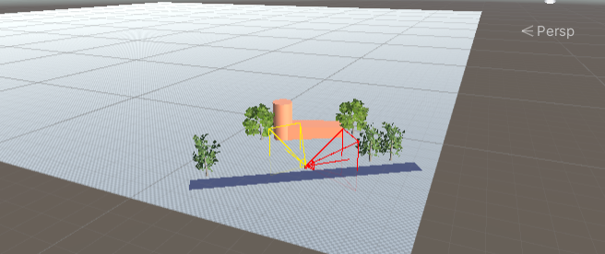
资源预加载
判断物体是否需要预加载：
设置一个副摄像头，位置与主摄像头一致，旋转角度设为预测得到的视角
黄色为主摄像头视锥边框，红色为副摄像头视锥边框
如果物体处于主/副摄像头视角内，系统对其进行加载
预加载方式：
利用Resources.Load实现模型的动态加载
Notes:
客户端得到服务端发来的预测数据后，需要根据预测的数据对资源进行预加载。
首先需要判断哪些物体需要预加载。我们设置了一个副摄像头，位置与用户操控的主摄像头一致，但旋转角度不同，副摄像头的角度为预测得到的视角。
如果物体处于主摄像头或副摄像头的视角范围内，系统就认为该物体需要被加载。模型的动态加载通过Resources.load实现。

Slide 13
3
成果展示
Notes:
以上是本课题的研究内容与方法。接下来对课题所取得的成果进行展示。

Slide 14
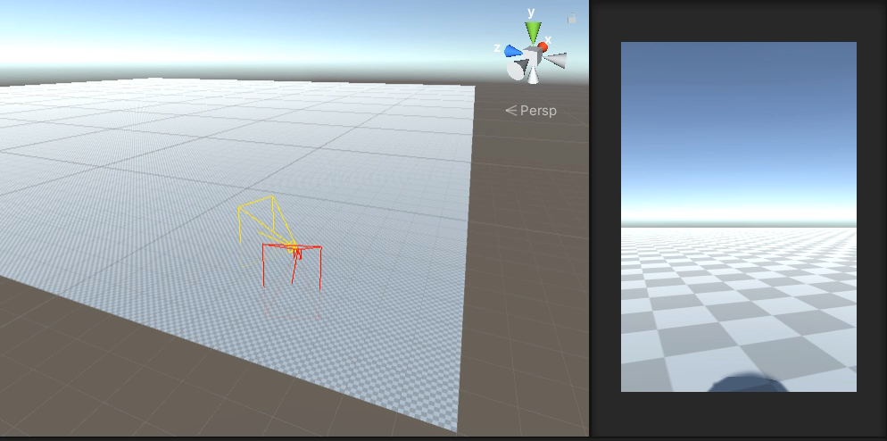
预测结果
Notes:
首先展示一下系统对用户视角的预测结果。如视频中所示，黄色为主摄像头视锥边框，红色为副摄像头视锥边框，当用户转动主摄像头时，副摄像头也会实时转动，且副摄像头的角度为用户下一帧观看角度。
根据我们的设置，系统将处于黄色或红色视锥中的物体加载到画面上。这样，当主摄像头旋转到预测的角度时，对应的物体已经被提前加载出来了，从而不会影响用户的观看。

Slide 15
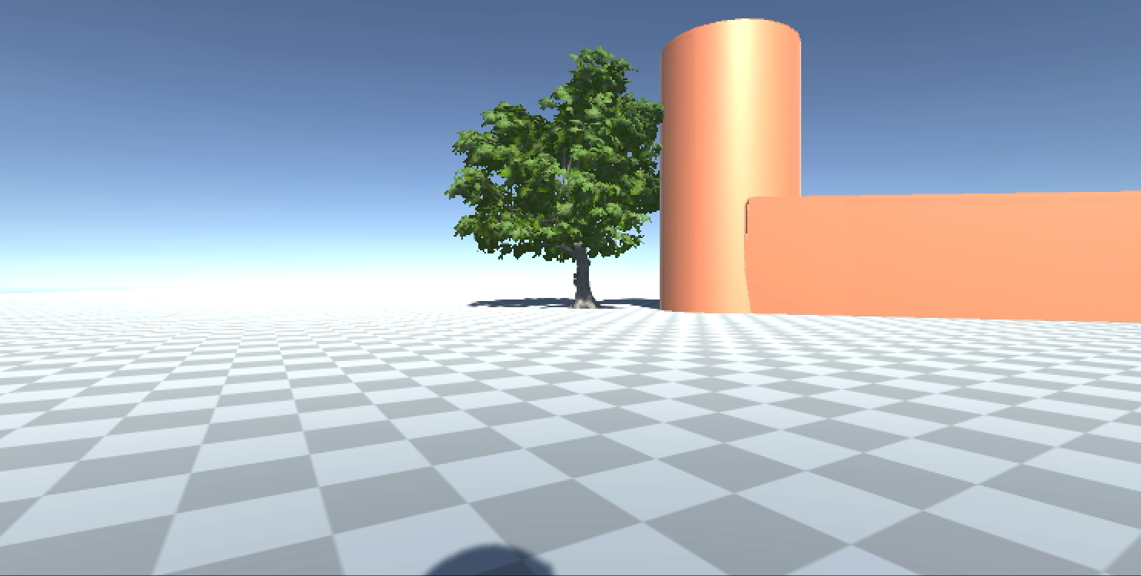
预测前
Notes:
接下来将展示两段视频，可以更直观地看出视线预测对用户观看的影响。这是没有添加视线预测功能的效果。可以看到，画面上物体的出现有一定的延迟，只有当用户视角移动到相应区域才加载出该区域对应的资源。

Slide 16
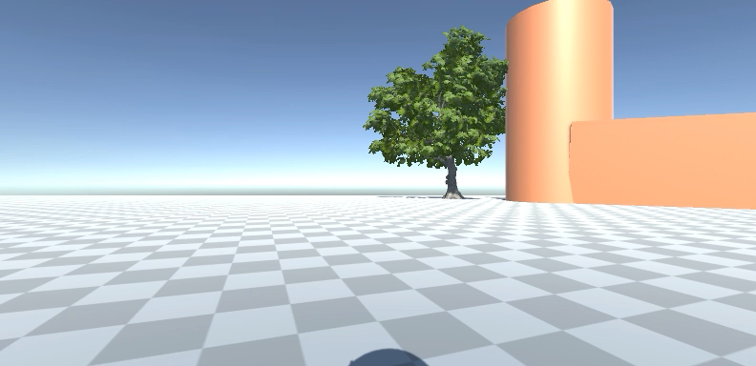
预测后
Notes:
这是添加预测功能后的观看效果。可以看到，用户观看区域的物体已经被提前加载到画面上，消除了之前延迟造成的影响，可以给用户带来良好的观看体验。

Slide 17
4
总结
Notes:
最后总结一下本小组的工作。

Slide 18
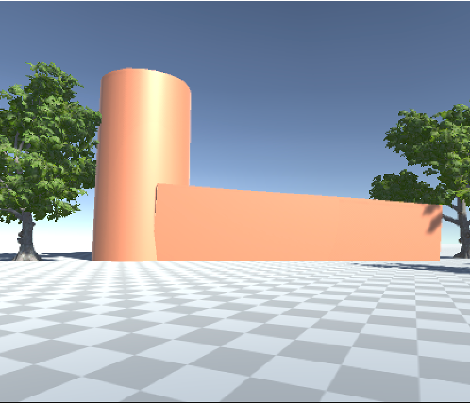
总结
基于视线预测的资源预加载系统
建立了一个包含客户端和服务端两部分的系统。
客户端由Unity实现，服务端由Python实现。
系统包含一个3D全景场景，用户可以通过键盘操作控制摄像头。
客户端将记录的摄像头数据传输到服务端，服务端对用户视角进行预测。
服务端将预测结果发送到客户端，对在预测视角内的物体进行预加载，给用户带来良好的观看体验，同时节约能耗。
本系统部署在笔记本电脑上，不需要额外的硬件设备，具有良好的应用性和可移植性。
Notes:
本小组实现了一个基于视线预测的资源预加载系统，系统包含客户端和服务端两部分，分别采用Unity和Python实现。我们建立了一个3D全景场景来对VR应用进行模拟，用户通过键盘来调整视角。系统利用服务端的预测结果来对场景的资源进行预加载，不仅能节约能耗，也能给用户带来良好的观看体验。此外，本系统部署在笔记本电脑上，不需要额外的硬件设备，具有良好的的应用性和可移植性。

Slide 19
谢谢！

